Slide 1
Estrutura de Dados – 1º semestre de 2023
Professor Mestre Fabio Pereira da Silva

Slide 2
Operadores aritméticos
Operador | Significado
+ | Soma
- | Subtração
* | Multiplicação
/ | Divisão (normal)
% | Módulo
++ | Incremento
-- | Decremento

Slide 3
Operadores aritméticos
Operador | Descrição
== | Igualdade
>= | Maior ou igual
<= | Menor ou igual
!= | Diferente
> | Maior que
< | Menor que

Slide 4
Operadores lógicos
Operador | Descrição
&& | E – Acrescenta condições ao teste lógico. Deve respeitar todas as condições para retornar verdadeiro, caso contrário retorna falso.
|| | Ou – Acrescenta condições ao teste lógico. Deve respeitar pelo menos uma condição para retornar verdadeiro, caso contrário retorna falso.
! | NOT – Operador de negação. Retornará o oposto do resultado de um processamento lógico, ou seja, um operador de negação.

Slide 5
Modularização de algoritmos
Permite a construção de algoritmos e programas constituídos de módulos
Consiste em dividir o algoritmo em sub- algoritmos (denominados sub-rotinas) que executam tarefas menores e bem definidas
Possivelmente necessárias em diferentes programas ou partes de um mesmo programa
Ajuda na elaboração de algoritmos e programas bem estruturados

Slide 6
Modularização de algoritmos
São blocos de instruções que realizam tarefas específicas.
Carregado uma vez e pode ser executado quantas vezes for necessário.
Podem ser usadas para economizar espaço e tempo de programação já que podem ser usadas várias vezes num mesmo programa.

Slide 7
Modularização de algoritmos
Cada módulo, além de ter acesso às variáveis do programa que o chamou (são as variáveis globais), pode ter suas próprias variáveis (são as variáveis locais), que existem apenas durante sua chamada.
Ao se chamar um módulo, também é possível passar-lhe determinadas informações que recebem o nome de parâmetros.

Slide 8
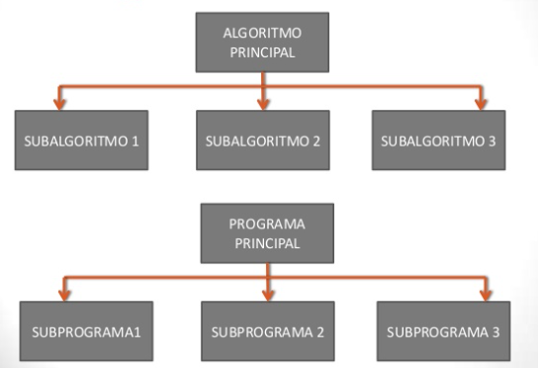
Visão geral de algoritmo modularizado

Slide 10
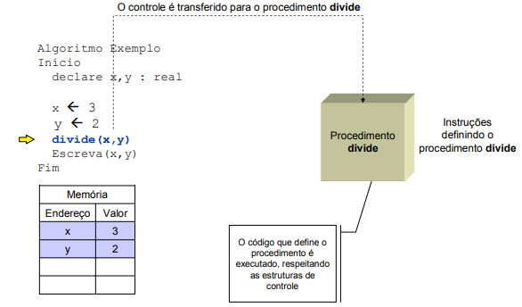
Procedimentos

Slide 11
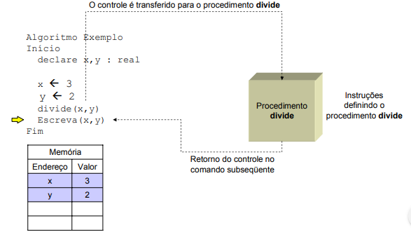
Procedimentos

Slide 12
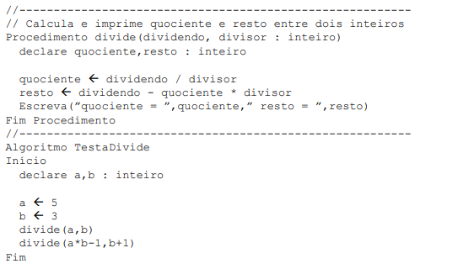
Procedimentos - Exemplo

Slide 13
Funções
É comum encontrar-se nas linguagens de programação, várias funções embutidas, por exemplo, sin (seno), cos (co-seno), abs (valor absoluto), sqrt (raiz quadrada)
Funções embutidas podem ser utilizadas diretamente em expressões
Por exemplo, o comando: hipotenusa <- sqrt(cateto1^2 + cateto2^2)
Calcula a hipotenusa de um triângulo retângulo como a raiz quadrada da soma dos quadrados dos dois catetos

Slide 14
Funções
Essas funções são utilizadas em expressões como se fossem simplesmente variáveis comuns
Como variáveis comuns, as funções retornam um único valor
É responsabilidade do programador fornecer os argumentos (ou parâmetros) necessários para a função efetuar seus cálculos

Slide 15
Funções
A utilização de funções afeta o fluxo de controle em um programa
Quando uma função é chamada, o programa que chama a função fica em estado de espera e o controle passa para as instruções que definem a função
Após a execução da função com os parâmetros fornecidos, o controle retorna ao ponto de chamada da função, com o valor calculado pela função

Slide 16
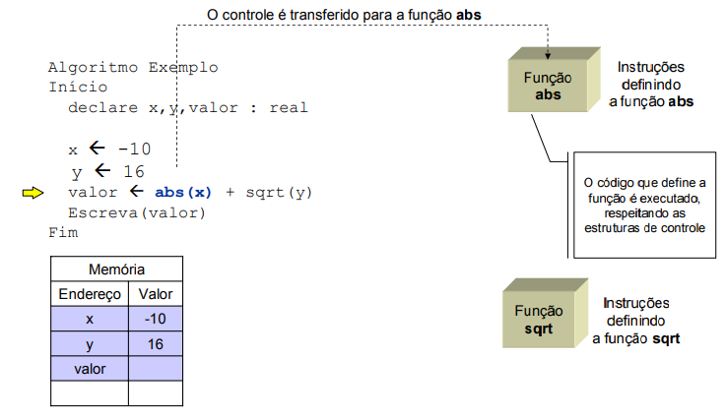
Funções

Slide 17
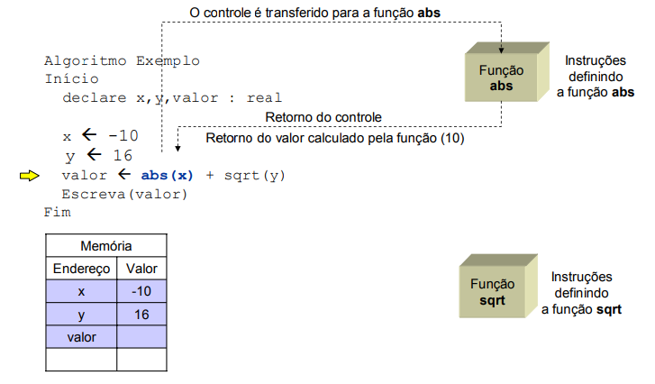
Funções

Slide 18
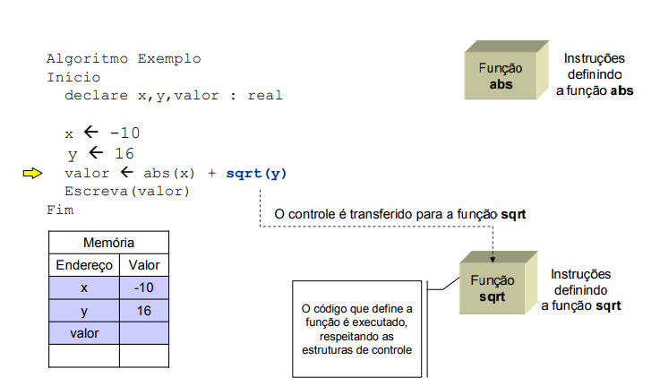
Funções

Slide 19
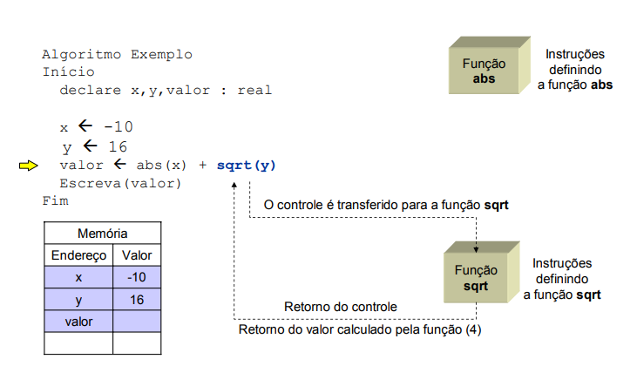
Funções

Slide 20
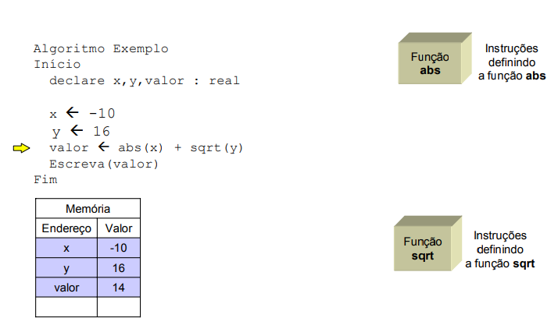
Funções

Slide 21
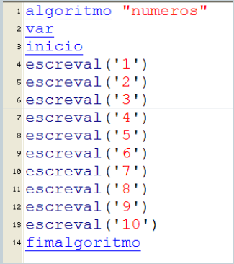
Estruturas de Repetição
Digamos que o usuário deseja escrever automaticamente uma sequência numérica de 1 a 10, com um número em cada linha. O algoritmo ficaria extenso mesmo para algo tão simples.

Slide 22
Estruturas de repetição
Observe também que o comando escreval se repete diversas vezes, mudando apenas o valor dentro do parênteses.
As estruturas de repetição ajudam ao programador a tratar códigos repetitivos com poucas linhas.
A seguir vamos aprender como usá-las.

Slide 23
Estruturas de repetição
Uma estrutura de repetição obrigatoriamente possui:
Uma variável de controle.
Usada para contar quantas vezes o laço se repete.
Um incremento.
Usado para aumentar ou diminuir o valor da variável de controle. Pode ser por atribuição ou por digitação do usuário.
Um teste lógico.
Usado para verificar se a condição de parada foi atingida.

Slide 24
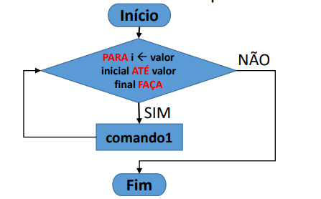
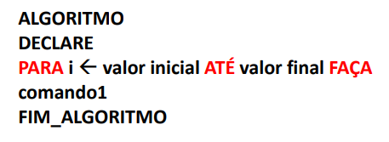
Estruturas de repetição - Para
Estrutura de repetição para número definido de repetições (estrutura para): Essa estrutura de repetição é utilizada quando se sabe o número de vezes em que um trecho do algoritmo deve ser repetido.

Slide 25
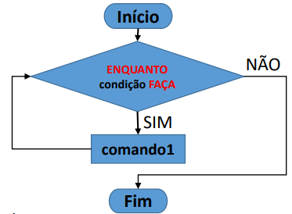
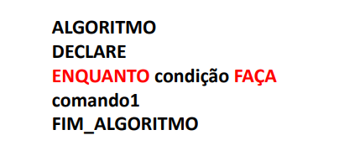
Estruturas de repetição - Enquanto
Estrutura de repetição para número indefinido de repetições e teste no início (estrutura enquanto): Essa estrutura de repetição é utilizada prioritariamente quando não se sabe o número de vezes em que um trecho do algoritmo deve ser repetido.

Slide 26
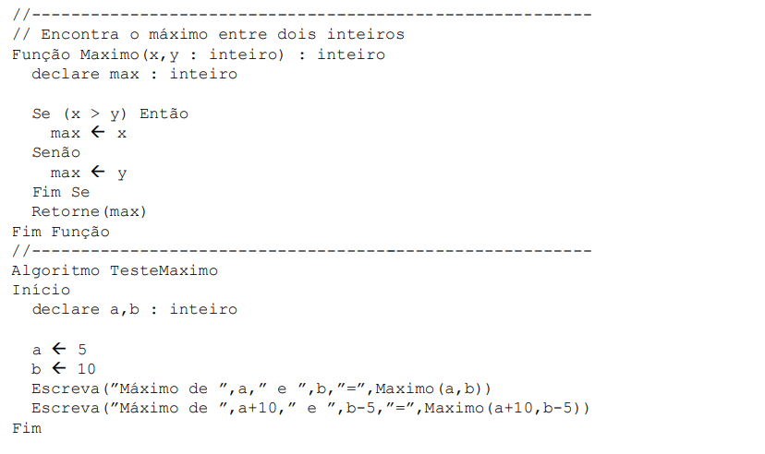
Funções - Exemplo

Slide 27
Alocação de memória
Reservar na memória (principal), o espaço para guardar a informação através da declaração de uma variável.
Estática: É a alocação do espaço de memória antes da execução de um programa em tempo de compilação:
int x; flot vet[10]; Produto vProd[500];
Dinâmica: É a alocação do espaço de memória durante a execução do programa.
em tempo de execução.
.

Slide 28
Estruturas de repetição em Java
Em programação JavaScript as estruturas mais utilizadas são:
While — Faz um loop enquanto ou até que uma condição seja verdadeira (True).
For — Utiliza um contador para executar instruções um determinado número de vezes.
Do While — Irá executar até que a condição seja verdadeira.

Slide 29
For em Java
public class ForExemplo {
public static void main(String[] args) {
int i, soma;
soma=0;
for(i=1; i<100;i++){
soma=soma+i;
}
System.out.println(soma);
}

Slide 30
While em Java
public class ForExemplo {
public static void main(String[] args) {
int i=0, soma;
soma=0;
while(i<=100){
soma=soma+i;
i=i+1;
}
System.out.println(soma);
}

Slide 31
Do While em Java
public class DoWhileExemplo {
public static void main(String[] args) {
int i = 1;
do {
System.out.println(i);
i++;
}while(i <= 10);
}
}

Slide 32
Contatos
Email: fabio.silva391@fatec.sp.gov.br
Linkedin: https://br.linkedin.com/in/b41a5269

